Slide 1
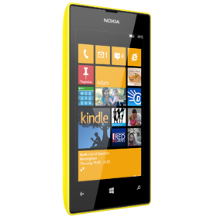
Засоби та способи збереження особистої інформації. Пін-коди і паролі, їх призначення та доцільне використання
За новою програмою Р.Б. Шияна

Slide 2
Розгадай ребус
Безпека

Slide 3
Розгадай кросворд
1. «Дверцята» до інших сторінок
5
Б
р
а
у
з
Е
р
2
4
6
2. Електронна «книжка», де міститься різна інформація.
1
С
А
й
Т
3
М
е
Р
е
ж
а
Ч
а
Т
Г
І
п
е
р
п
о
с
и
л
а
н
н
я
В
Е
б
-
с
т
о
р
і
н
к
а
 | Н |  |  |  | Н
3. Сторінка сайту.
6. Програма для спілкування
5. Програма для перегляду веб-сайтів.
4. Комп’ютери, з’єднані між собою.
Ключове слово

Slide 4
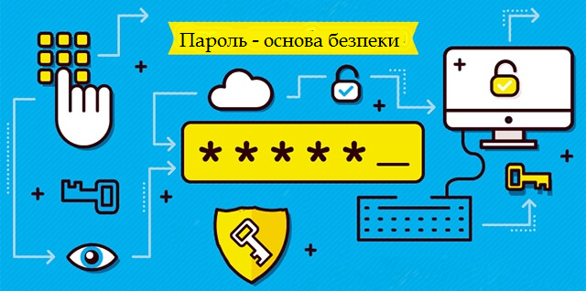
Для чого необхідний пароль?
Пароль - цей засіб захисту, який використовується для управління входом в систему, а також для організації доступу до комп'ютера або гаджету. Пароль для системи є підтвердженням того, що саме ви входите у свій обліковий запис.

Slide 5
Текстові паролі
Секретне слово або певна послідовність текстових символів, призначена для підтвердження особи або її прав.
Це можуть бути комбінації літер, цифр і символів.
Надійний пароль допомагає захистити:
особисту інформацію
електронні листи, файли й інший вміст
обліковий запис від зламу
Приклади надійних паролів:
FneV4!da7$
kTgq14_se8

Slide 6
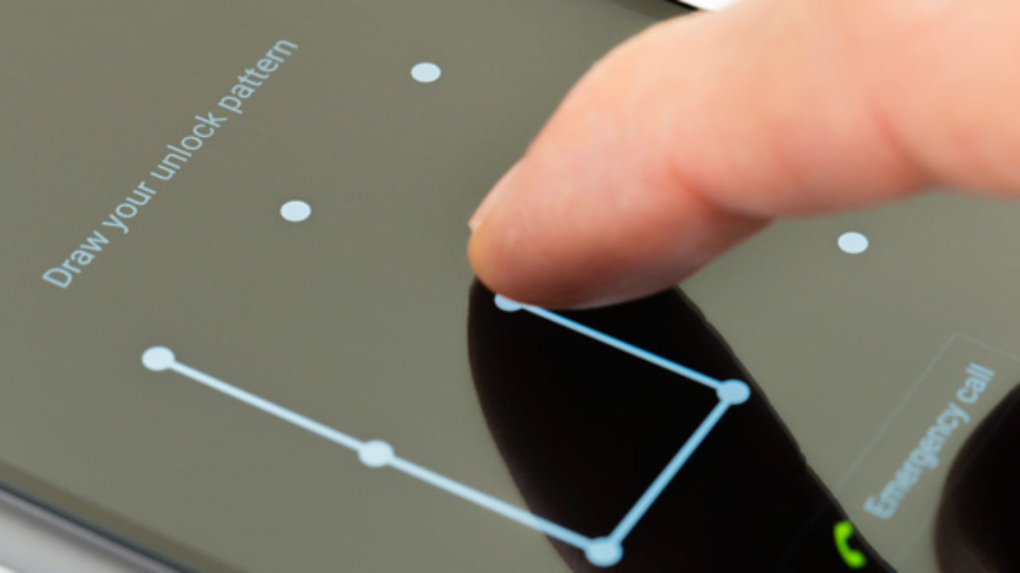
Графічні паролі
Серед найбільш популярних способів захисту мобільних пристроїв є графічний ключ.
Графічний пароль - тип пароля, при якому користувач повторює деякий малюнок із заздалегідь вибраними жестами.

Slide 7
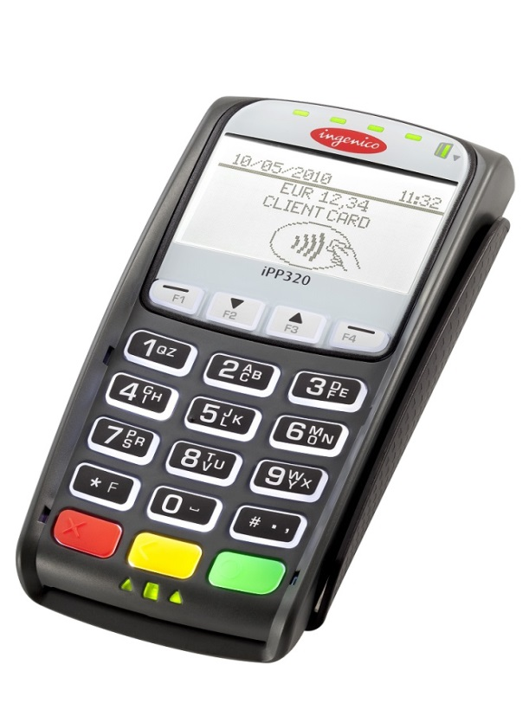
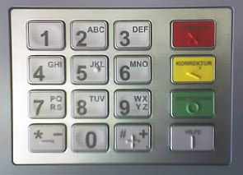
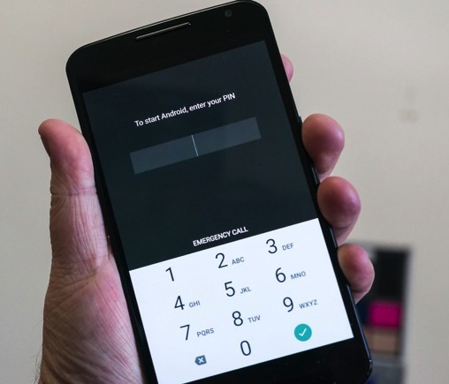
Цифорові паролі або Пін-код
Пароль який складається тільки з цифр. Часто використовується там, де використання повноцінної клавіатури технічно ускладнене або недоречне.

Slide 8
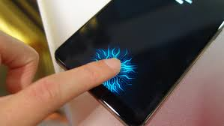
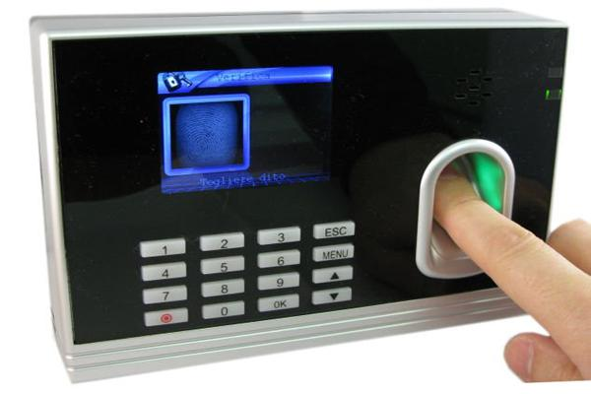
Тактильні паролі
В якості пароля використовується відбиток пальця.
Відбитки пальців людини є детальними, майже унікальними, складними до змінювання та стійкими впродовж життя людини, що робить їх придатними для використання у якості ідентифікатора особи.
Зчитування пароля здійснюється спеціальним сенсором.

Slide 9
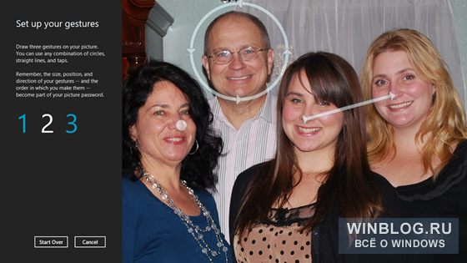
Фотопароль
Пароль який складається зі зображення та виконаних на його основі декількох сенсорних жестів - кругів, ліній або точок.
Був вперше представлений компанією Microsoft в операційній системі Windows 8

Slide 10
Запитання і завдання
Знайди зайве слово
Інтернет, сайт, клавіатура, веб-браузер, посилання
Куртка, туфлі, сорочка, м'яч, капелюх
Клен, тополя, опеньки, сосна, ялинка
Пилка, молоток, цвях, виделка, рубанок

Slide 11
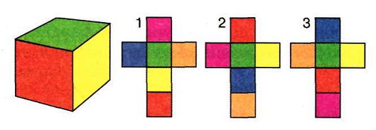
Запитання і завдання
Знайди розгортку, з якої склали цей куб.

Slide 12
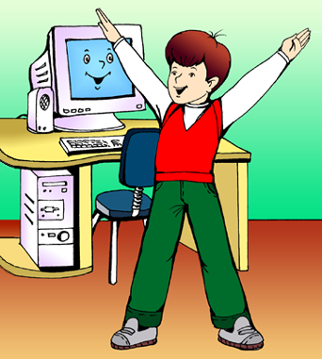
Фізкультхвилинка

Slide 13
Працюємо за комп’ютером

Slide 14
Дякую за увагу!
За новою програмою Р.Б. Шияна

